Slide 1
淡江高中 多益英語測驗
2021 TOEIC in Tamkang senior high school
網路報名&繳費操作說明

Slide 2
淡江高中 多益英語測驗 到校測驗
測驗時間：2021年12月5日(日) 測驗地點：淡江高中
測驗項目 | 多益英語測驗 TOEIC
測驗時間 | 09:30~12:00，共2.5小時 (含半小時的背景資料問卷)
測驗形式 | 共200題選擇題，內容分為聽力和閱讀單元 分數每單元為5至495分，總分為10至990分。
測驗費用 | 1,100元 (校外公開場次1,600元)
成績結果 | 正式成績單
備註 | 1、網路線上報名可選擇(1)線上刷卡、(2)7-11ibon輸入繳費代碼、 (3)全家FamiPort繳費，若撤銷名須扣除500元行政處理費。 2、應考資訊及測驗成績請至多益官網「考生專區」查詢。 3、報名的發票及成績單個別平信寄出。 4、低收入戶家庭人士或其子女報名費全免，需報名並檢附 鄉鎮市區開立「低收入戶證明書」或「低收入戶卡」電子檔。

Slide 3
淡江高中 多益英語測驗 到校測驗
報名方式：
網路報名：
初次報名多益測驗者需先『申請帳號』，驗證完成後，即可報名。
或至多益官網「團體測驗」專區裡點選『團報優惠專案』，『中學生報名專區』點選「新北市」→「高中」→「私立淡江高中」
報名期間：即日起至11月11日(四)
優惠對象：低收入戶子女免報名費
限EXCEL報名，檢附照片及鄉鎮市區開立「低收入戶證明書」或「低收入戶卡」。
(以上文件均以電子檔格式繳交)
【10/22(五)前 至 英文科辦公室 陳秀菁老師 填寫資料】

Slide 4
淡江高中 多益英語測驗 到校測驗
Step 1
三
步
驟
完
成
報
名
會員註冊
範例：http://www.toeic.com.tw/ExamserviceRegister/
Step 2
測驗報名連結
Step 3
繳費
完成報名

Slide 5
淡江高中 多益英語測驗 到校測驗
01
會員註冊
初次使用多益測驗服務專區須帳號申請，認證完成後
可將兩年內之測驗報考紀錄整合。

Slide 6
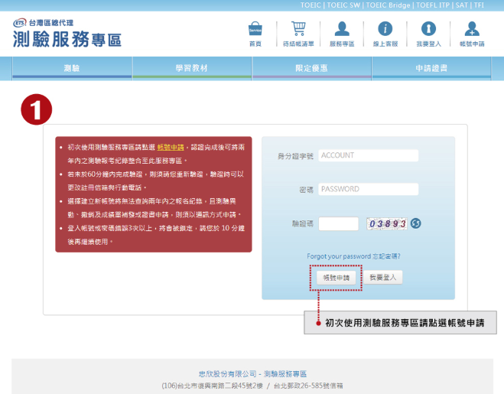

Slide 7
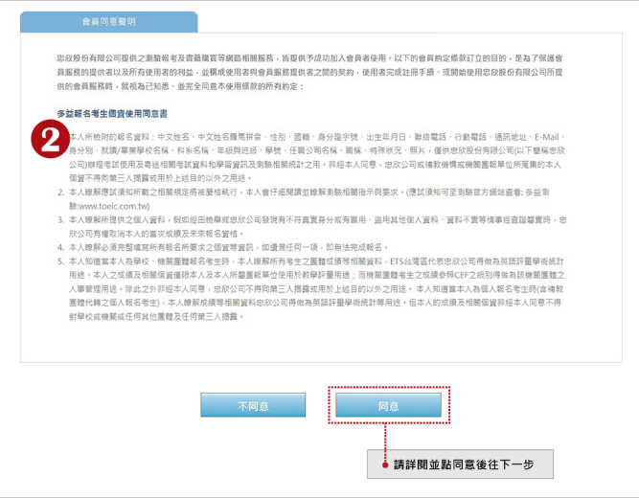

Slide 8
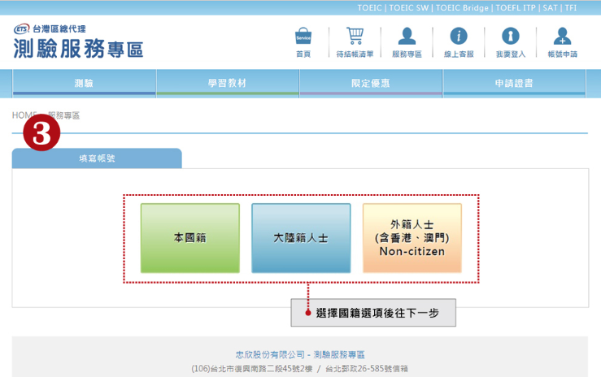

Slide 9
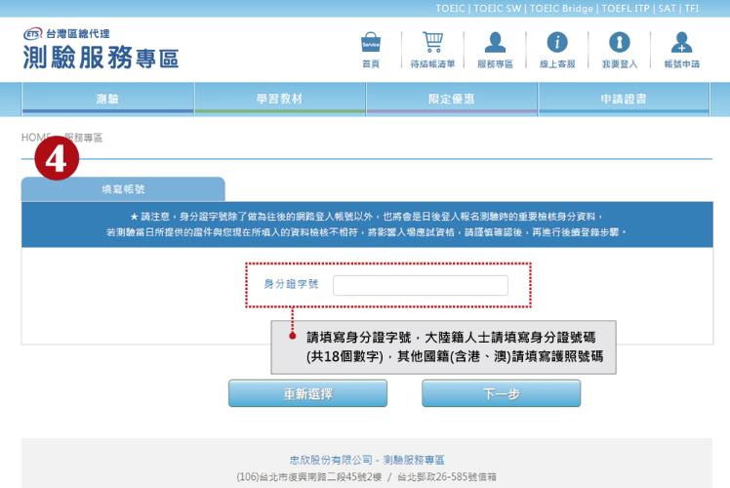

Slide 10
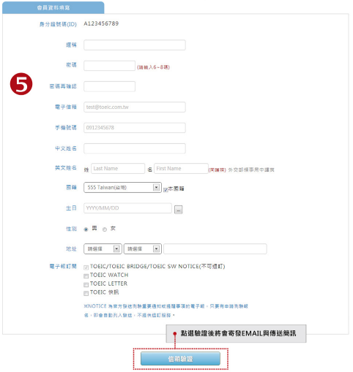

Slide 11
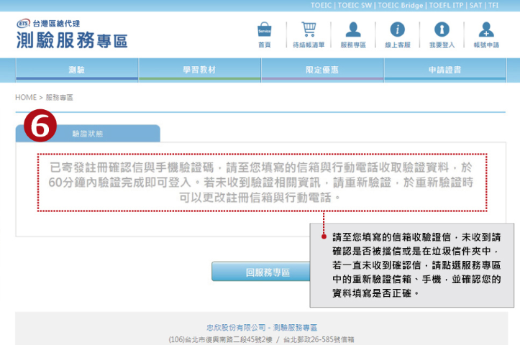

Slide 12
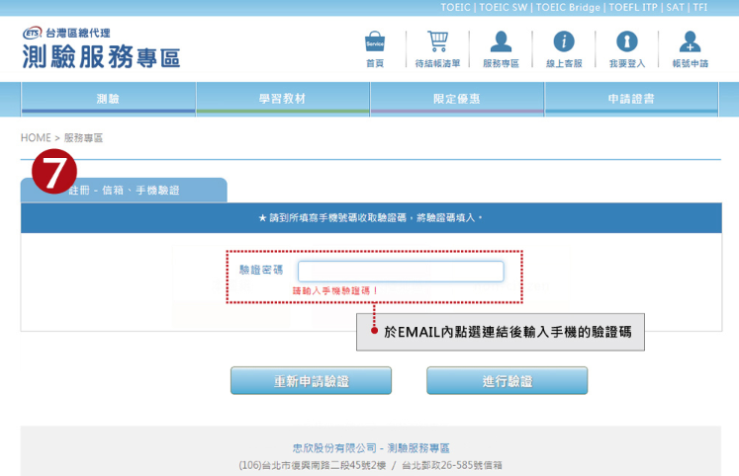

Slide 13
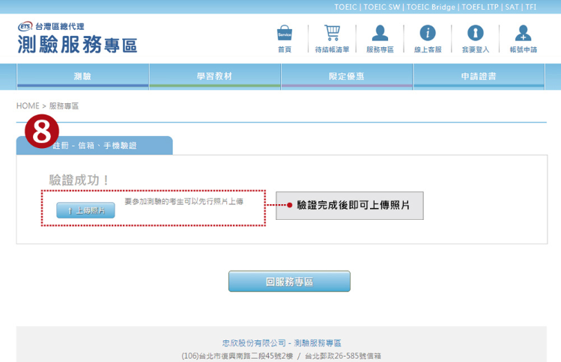
請參考下一頁「照片規格說明」

Slide 14
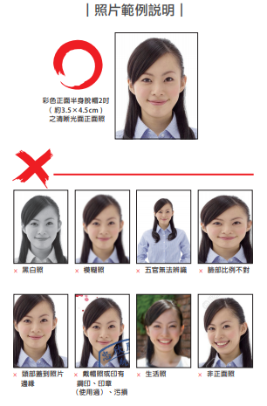
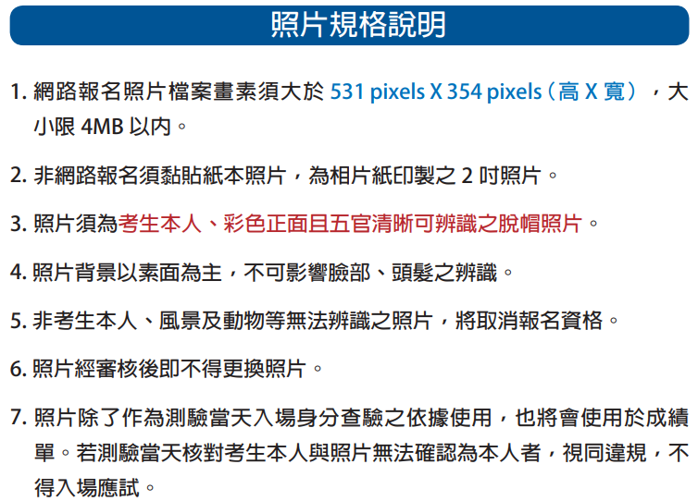

Slide 15
淡江高中 多益英語測驗 到校測驗
02
測驗報名連結
可直接至多益官方網站報名。

Slide 16
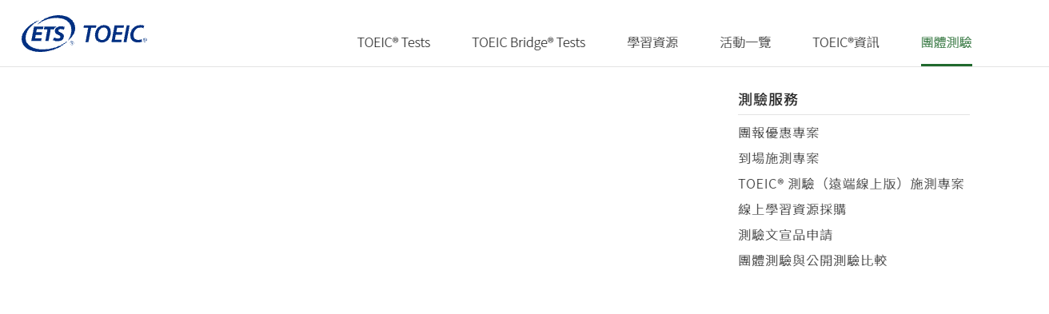
1. 至『多益官網』首頁點選「團體測驗」
1

Slide 17
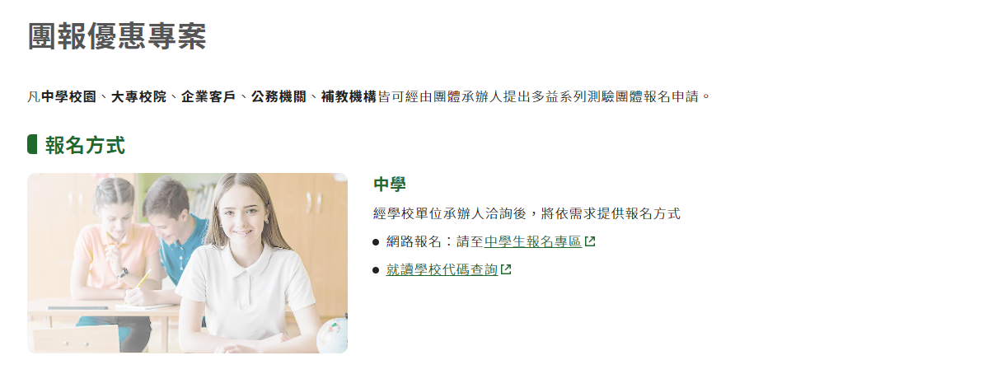
2. 選取「中學生報名專區」
2

Slide 18
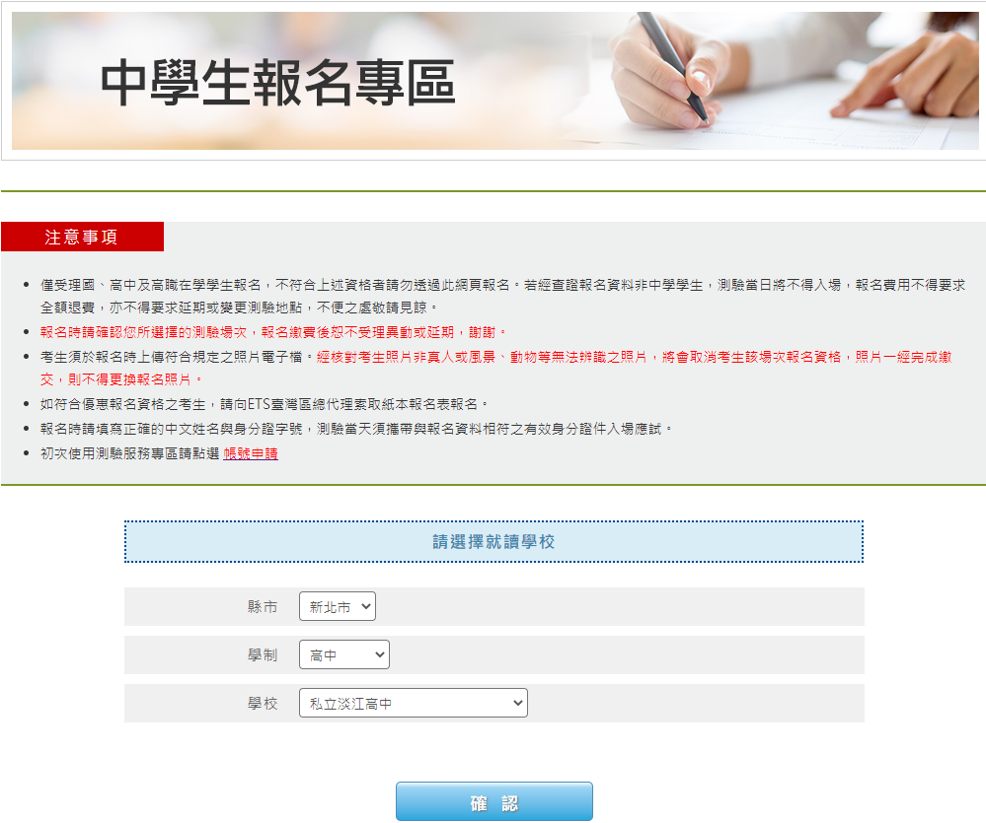
3. 選取報名網址「請點此報名網址」
3

Slide 19
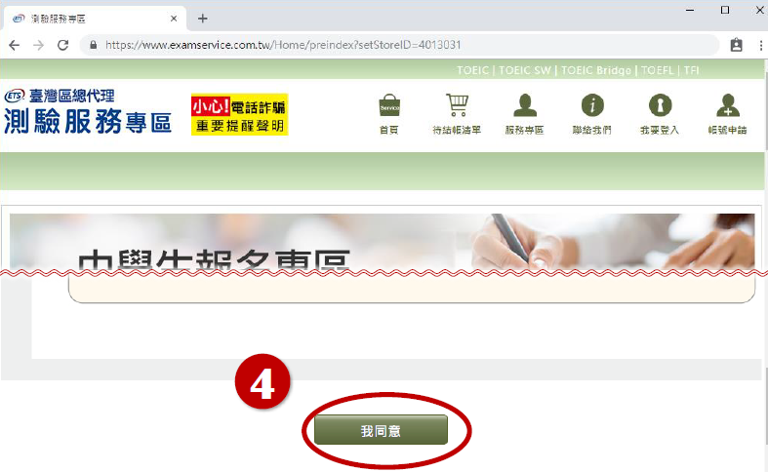
4. 詳閱閱讀相關說明，並點選「我同意」

Slide 20
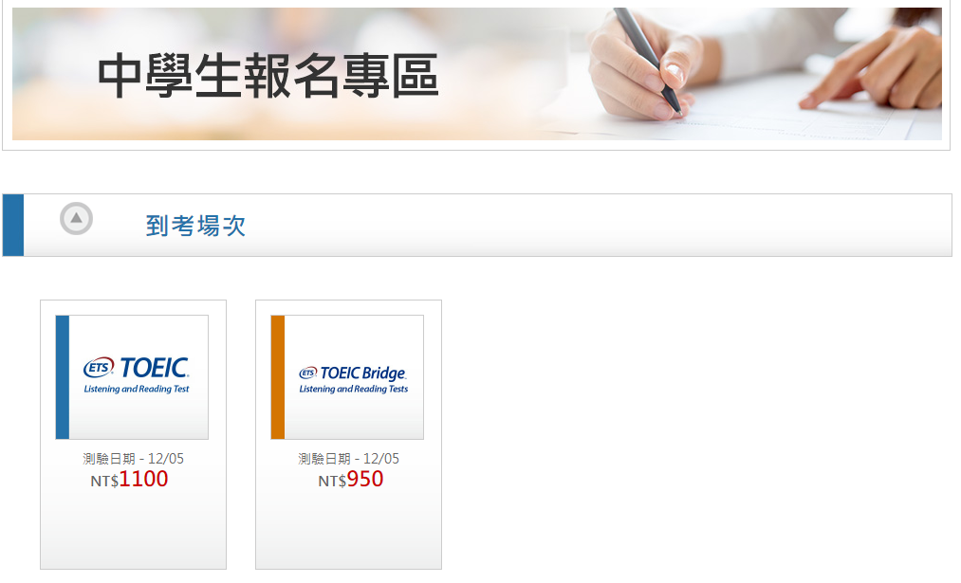
5. 選取「到考場次」→TOEIC NT$1,100
5

Slide 21
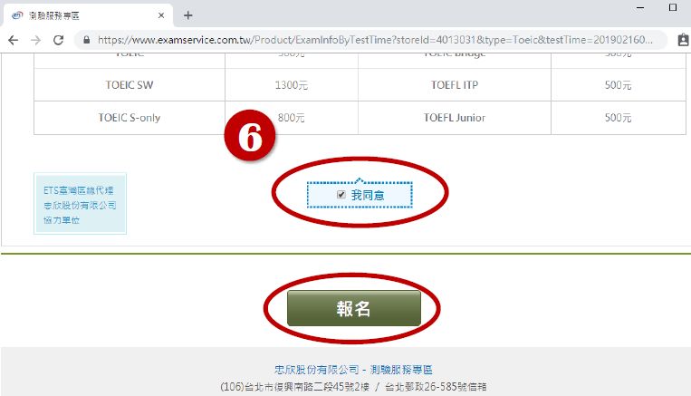
6. 詳細閱讀相關說明，勾選「我同意」後，點選「報名」

Slide 22
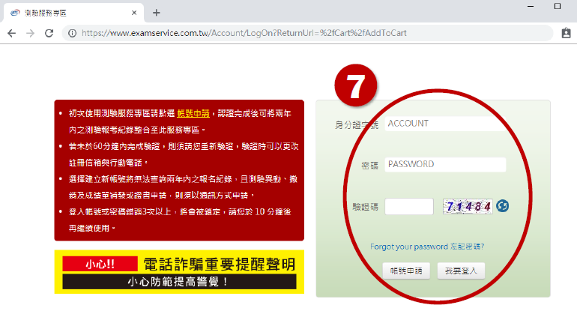
7. 進行會員帳號登入

Slide 23
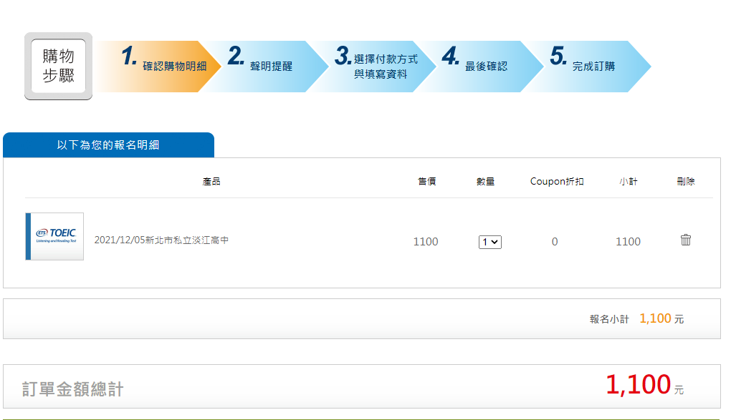
8. 確認報名明細後，點選「下一步」
8

Slide 24
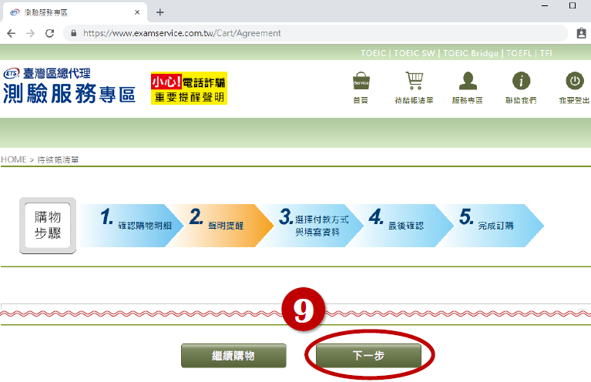
9. 詳細閱讀聲明提醒後，點選「下一步」

Slide 25
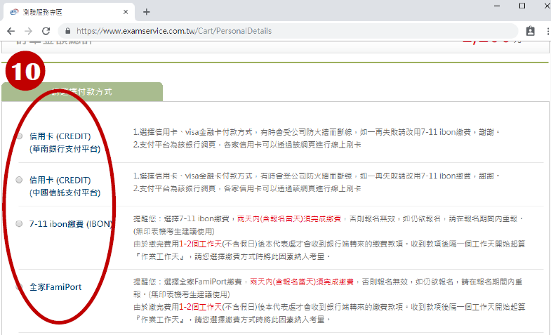
10. 選擇付款方式 注意：使用便利商店需兩天內(含報名當天)完成繳費

Slide 26
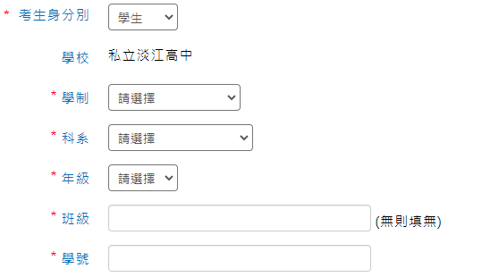
11. 填寫基本資料
11

Slide 27
11. 填寫基本資料
11
注意 “年級”：
請點選「一、二、三」

Slide 28
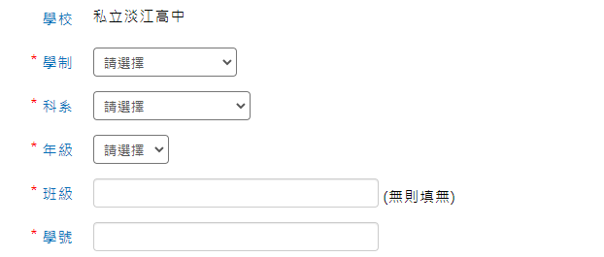
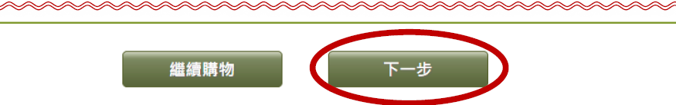
11.填寫基本資料*，並點選「下一步」
11
注意 “班級”：請填同學所屬班級

Slide 29
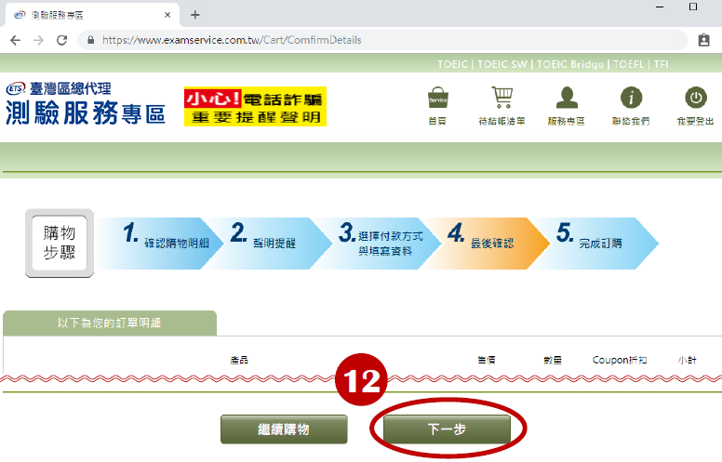
12. 進行最後確認，並點選「下一步」

Slide 30

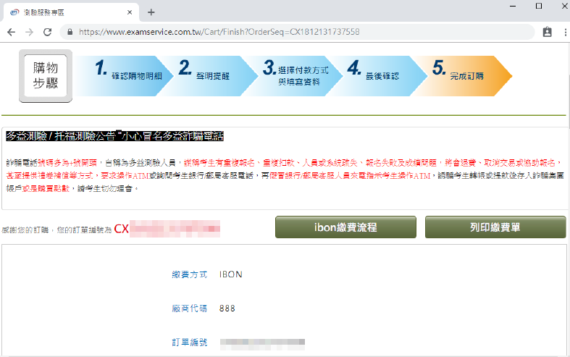
13. 完成訂購，進行 繳費

Slide 31

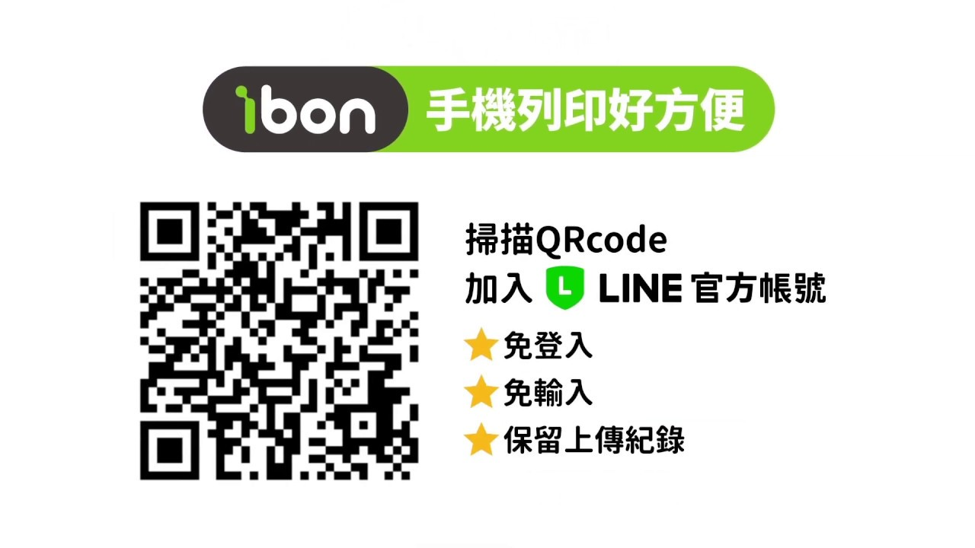
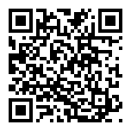
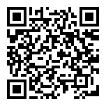
淡江高中 多益英語測驗 到校測驗
03
繳費
依照所選擇之繳費方式進行繳費，即完成報名。
注意：使用便利商店需兩天內(含報名當天)完成繳費。

Slide 32

淡江高中 多益英語測驗 到校測驗
常見問題Q&A
http://www.toeic.com.tw/faq_info.jsp
報名相關問題，請洽多益客服信箱 service@examservice.com.tw
專線：(02)2701-7333

